Slide 1
第三部分
递归策略

Slide 2
一、递归的概念
先看大家都熟悉的一个民间故事：从前有座山，山上有座庙，庙里有一个老和尚在给小和尚讲故事，故事里说，从前有座山，山上有座庙，庙里有一个老和尚在给小和尚讲故事，故事里说……。象这样，一个对象部分地由它自己组成，或者是按它自己定义，我们称之为递归。

Slide 3
一、递归的概念
一个函数、过程、概念或数学结构，如果在其定义或说明内部又直接或间接地出现有其本身的引用，则称它们是递归的或者是递归定义的。在程序设计中，过程或函数直接或者间接调用自己，就被称为递归调用。

Slide 4
二、递归的基本思想
递归是借助于一个递归工作栈来实现；递归=递推+回溯；
1.递推：问题向一极推进,这一过程叫做递推；这一过程相当于压栈。
2.回溯：问题逐一解决，最后回到原问题，这一过程叫做回溯。这一过程相当于弹栈。

Slide 5
递归的概念与基本思想
用递归算法求 n!
定义：函数 fact( n ) = n!
fact( n-1 ) = ( n-1 )!
则有 fact( n ) = n * fact( n-1 )
已知 fact( 1 ) = 1

Slide 6
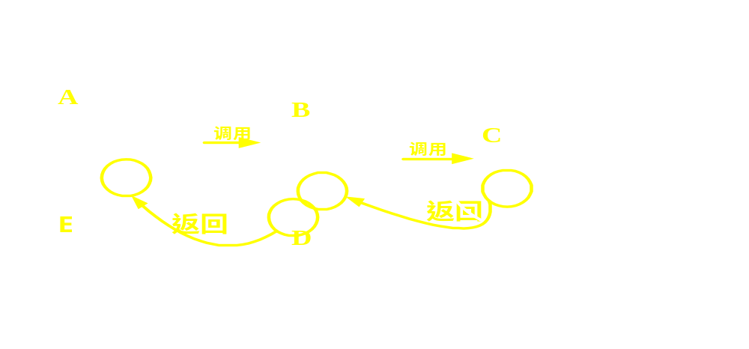
下面画出了调用和返回的递归示意图

Slide 7
三、递归的应用
处理递归定义或解决方法为递归方式的问题
解决搜索问题
实现分治思想
用于输出动态规划的中间过程

Slide 8
例题1：写出结果
【例题1】写出结果
void rever() 【样例输入】gnauh！
{ char c; 【样例输出】
cin>>c;
if(c!='!')rever();
cout<<c;
}
int main()
rever();

Slide 9
例题2：求n！
递归公式：f(n)=n*f(n-1);
边界条件：f(0)=1;
#include<iostream>
using namespace std;
int fac(int a)
{ if(a==0)return 1;//边界条件
else return a*fac(a-1);//递归公式
}
int main()
{ int n;
cin>>n;
cout<<fac(n)<<endl;
system("pause");
return 0;
}

Slide 10
例题3：斐波那契数列1539
【问题描述】已知faibonacci数列的前几个数分别为0，1，1，2，3，5，……编程求出此数列的第n项。(n由键盘输入)n<=60
【文件输入】输入数字n(n<=60)；
【文件输出】输出faibonacci数列中的第n个数；
【样例输入】5
【样例输出】3

Slide 11
例题3：斐波那契数列1539
递归公式：f(n)=f(n-1)+f(n-2)
边界条件：n=1时f(1)=0；n=2时,f(2)=1
int f(int k) 注意：递归很容易浪费时间，一般改用递推
{ if(k==1)return 0; a[1]=0;a[2]=1;
if(k==2)return 1; for(i=3;i<=n;i++)a[i]=a[i-1]+a[i-2];
return f(k-1)+f(k-2);
}
int main()
{
int n;
cin>>n;
cout<<f(n);
}

Slide 12
例题4：楼梯问题:1574
【问题描述】楼梯有n(n<=40)阶台阶,上楼可以一步上1阶，也可以一步上2阶，编一程序计算上n阶台阶共有多少种不同的走法？
【文件输入】输入n
【文件输出】输出走法总数
【样例输入】3
【样例输出】3

Slide 13
例题4：楼梯问题:1574
设n阶台阶的走法数为f(n)
1.边界条件：n=1时f(1)=1；n=2时f(2)=2
2.递归公式：f(n)= f(n-1) + f(n-2))
//备忘录优化
Long long f[101]={0};
int f(int k)
{ if(k==1)return 1;
if(k==2)return 2;
if(f[k]>0)return f[k]; //f[k]>0表示已经计算好
return f[k]=f(k-1)+f(k-2);//未计算则计算，并备忘
}
int main()
{ int n;
cin>>n;
cout<<f(n);
}

Slide 14
求最大公约数
【问题描述】
用递归方法求两个数m和n的最大公约数。(m>0，n>0)
【输入格式】
输入二个数，即m和n的值。
【输出格式】
输出最大公约数。
【输入样例】
8 6
【输出样例】
2
int gcd(int a,int b)
{
if(a%b==0)return b;
return gcd(b,a%b);
}

Slide 15

3、阿克曼（Ackmann）函数A(x，y)中，x，y定义域是非负整数，函数值定义为：
写出计算Ack(m，n)的递归算法程序。

Slide 16
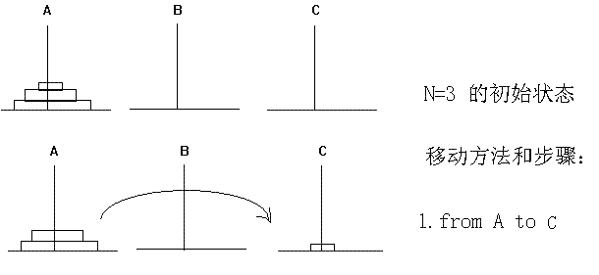
例题5：汉诺塔问题：1576
有N个圆盘，依半径大小（半径都不同），自下而上套在A柱上，每次只允许移动最上面一个盘子到另外的柱子上去（除A柱外，还有B柱和C柱，开始时这两个柱子上无盘子），但绝不允许发生柱子上出现大盘子在上，小盘子在下的情况，现要求设计将A柱子上N个盘子搬移到C柱去的方法。
【算法分析】
本题是典型的递归程序设计题。
(1)当N=1 时，只有一个盘子，只需要移动一次:A—>C;
(2)当N=2时，则需要移动三次：
A------ 1 ------> B, A ------ 2 ------> C, B ------ 1------> C.
(3)如果N=3，则具体移动步骤为：

Slide 17
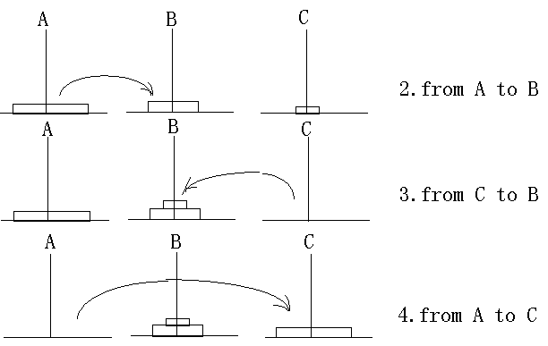
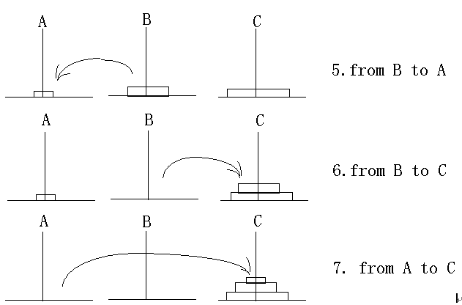

Slide 18
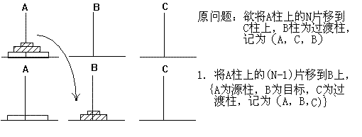
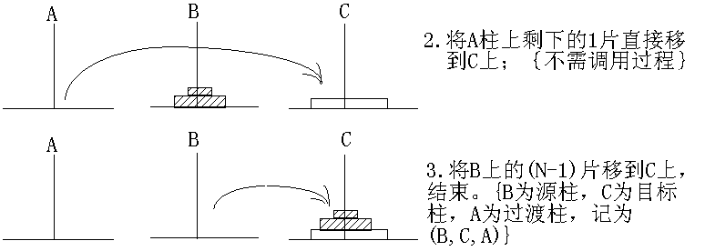
假设把第3步，第4步，第7步抽出来就相当于N=2的情况（把上面2片捆在一起，视为一片）：

Slide 19
所以可按“N=2”的移动步骤设计：
①如果N=0，则退出，即结束程序;否则继续往下执行;
②用C柱作为协助过渡，将A柱上的（N-1）片移到B柱上，调用过程mov(n-1, a,b,c);
③将A柱上剩下的一片直接移到C柱上;
④用A柱作为协助过渡，将B柱上的（N-1）移到C柱上，调用过程mov (n-1,b,c,a)。
【参考程序】
int k=0,n;
void mov(int n,char a,char c,char b) //用b柱作为协助过渡，将a柱上的（n）移到c柱上
{
if (n==0) return; //如果n=0，则退出，即结束程序
mov(n-1,a,b,c ); //用c柱作为协助过渡，将a柱上的（n-1）片移到b柱上
k++;
cout <<k<<" :from "<<a <<"-->"<<c<<endl;
mov(n-1,b,c,a ); //用a柱作为协助过渡，将b柱上的（n-1）移到c柱上
}
int main() {
cout<<"n=";
cin>>n;
mov(n,'a','c','b');
}

Slide 20
程序定义了把n片从A柱移到C柱的过程mov (n,a,c,b)，这个过程把移动分为以下三步来进行：
①先调用过程mov (n-1, a, b, c)，把(n-1)片从A柱移到B柱, C柱作为过渡柱;
②直接执行 cout<< a <<“--＞”<< c <<endl，把A柱上剩下的一片直接移到C柱上，;
③调用mov (n-1,b,c,a)，把B柱上的(n-1)片从B移到C柱上，A柱是过渡柱。
对于B柱上的(n-1)片如何移到C柱，仍然调用上述的三步。只是把(n-1)当成了n，每调用一次，要移到目标柱上的片数N就减少了一片，直至减少到n=0时就退出，不再调用。exit是退出指令，执行该指令能在循环或递归调用过程中一下子全部退出来。
mov过程中出现了自己调用自己的情况，称为递归调用。

Slide 21
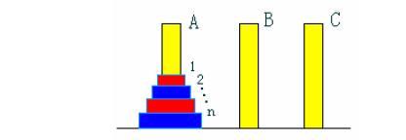
思考：双色Hanoi塔问题
【问题描述】
设A、B、C是3 个塔座。开始时，在塔座A 上有一叠共n 个圆盘，这些圆盘自下而上，由大到小地叠在一起。各圆盘从小到大编号为1，2，……，n，奇数号圆盘着蓝色，偶数号圆盘着红色，如图所示。现要求将塔座A 上的这一叠圆盘移到塔座B 上，并仍按同样顺序叠置。在移动圆盘时应遵守以下移动规则：
规则(1)：每次只能移动1 个圆盘；
规则(2)：任何时刻都不允许将较大的圆盘压在较小的圆盘之上；
规则(3)：任何时刻都不允许将同色圆盘叠在一起；
规则(4)：在满足移动规则(1)-(3)的前提下，可将圆盘移至A，B，C 中任一塔座上。
试设计一个算法，用最少的移动次数将塔座A 上的n个圆盘移到塔座B 上，并仍按同样顺序叠置。

Slide 22
【编程任务】
对于给定的正整数n，编程计算最优移动方案。
【输入格式】
由文件hanoi.in给出输入数据。第1 行是给定的正整数n。
【输出格式】
将计算出的最优移动方案输出到文件hanoi.out。文件的每一行由一个正整数k和2个字符c1和c2组成，表示将第k个圆盘从塔座c1移到塔座c2上。
【输入样例】
3
【输出样例】
1 A B
2 A C
1 B C
3 A B
1 C A
2 C B
1 A B

Slide 23
1、解决搜索问题和组合计数
树结构是由递归定义的。因此，在解决与树有关的问题时，常常可以采用递归的方法。因为搜索产生的节点成树状结构，所以可以用递归方法解决。这类例子很多，如“N后”问题，哈密顿回路，图的可着色性等等。

Slide 24
【例题6】集合划分1577
【问题描述】集合的划分：设s是一个具有n个元素的集合,s＝{a1,a2,…,an},现将s划分为k个满足下列条件的子集合s1,s2,……,sk,且满足：
(1)si≠ф
(2)si∩sj=ф
(3)s1∪s2∪s3∪…∪sk＝s
则称s1,s2,…,sk是集合s的一个划分。请你确定n个元素a1,a2,…,an放入k个无标号盒子中去的划分数s(n,k)。
【文件输入】n和k (0<k<=n<30)
【文件输出】s(n,k)
【样例输入】4 3
【样例输出】6

Slide 25
【算法分析】
先举个例子，设S＝｛1，2，3，4｝，k＝3，不难得出S有6种不同的划分方案，即划分数S(4，3)=6，具体方案为：
｛1，2｝∪｛3｝∪｛4｝ ｛1，3｝∪｛2｝∪｛4｝ ｛1，4｝∪｛2｝∪｛3｝
｛2，3｝∪｛1｝∪｛4｝ ｛2，4｝∪｛1｝∪｛3｝ ｛3，4｝∪｛1｝∪｛2｝
考虑一般情况，对于任意的含有n个元素a1 ，a2，……，an的集合S，放入k个无标号的盒子中去，划分数为S(n，k)，我们很难凭直觉和经验计算划分数和枚举划分的所有方案，必须归纳出问题的本质。其实对于任一个元素an，则必然出现以下两种情况：
1、｛an｝是k个子集中的一个，于是我们只要把a1，a2，……，an-1 划分为k－1子集，便解决了本题，这种情况下的划分数共有S(n－1，k－1)个；
2、｛an｝不是k个子集中的一个，则an必与其它的元素构成一个子集。则问题相当于先把a1，a2，……，an-1 划分成k个子集，这种情况下划分数共有S(n－1，k)个；然后再把元素an加入到k个子集中的任一个中去，共有k种加入方式，这样对于an的每一种加入方式，都可以使集合划分为k个子集，因此根据乘法原理，划分数共有k * S(n－1，k)个。

Slide 26
综合上述两种情况，应用加法原理，得出n个元素的集合｛a1，a2，……，an｝划分为k个子集的划分数为以下递归公式：
S(n，k)＝S(n－1，k－1) + k * S(n－1，k) (n>k，k>0)。
下面，我们来确定S(n，k)的边界条件,首先不能把n个元素不放进任何一个集合中去，即k=0时，S(n，k)＝0；也不可能在不允许空盒的情况下把n个元素放进多于n的k个集合中去，即k＞n时,S(n，k)＝0；再者，把n个元素放进一个集合或把n个元素放进n个集合，方案数显然都是1，即k=1或k=n时，S(n,k)=1。
因此，我们可以得出划分数S(n，k)的递归关系式为：
S(n，k)＝S(n－1，k－1) + k * S(n－1，k) (n>k，k>0)
S(n，k)＝0 (n<k)或(k＝0)
S(n，k)＝1 (k=1)或(k＝n)

Slide 27
【参考程序】
#include<iostream>
using namespace std;
int s(int n, int k) //数据还有可能越界，请用高精度计算
{
if ((n < k) || (k == 0)) return 0; //满足边界条件，退出
if ((k == 1) || (k == n)) return 1;
return s(n-1,k-1) + k * s(n-1,k); //调用下一层递归
}
int main()
{
int n,k;
cin >> n >> k;
cout << s(n,k);
return 0;
}

Slide 28
【例7】数的计数(Noip2001)
【问题描述】
我们要求找出具有下列性质数的个数（包括输入的自然数n）。先输入一个自然数n（n≤1000），然后对此自然数按照如下方法进行处理：
不作任何处理；
在它的左边加上一个自然数，但该自然数不能超过原数的一半；
加上数后，继续按此规则进行处理，直到不能再加自然数为止。
输入：自然数n（n≤1000）
输出：满足条件的数
【输入样例】
6 满足条件的数为 6 (此部分不必输出)
16
26
126
36
136
【输出样例】
6

Slide 29
【方法一】
用递归，f(n)=1+f(1)+f(2)+…+f(div/2)，当n较大时会超时，时间应该为指数级。
【参考程序】
int ans;
void dfs(int m) {//统计m所扩展出的数据个数
int i;
ans++; //每出现一个原数，累加器加1；
for (i = 1; i <= m/2; i++) //左边添加不超过原数一半的自然数，作为新原数
dfs(i);
}
int main(){
int n;
cin >> n;
dfs(n);
cout << ans;
return 0;
}

Slide 30
【方法二】：用记忆化搜索，实际上是对方法一的改进。设h[i]表示自然数i满足题意三个条件的数的个数。如果用递归求解，会重复来求一些子问题。例如在求h[4]时，需要再求h[1]和h[2]的值。现在我们用h数组记录在记忆求解过程中得出的所有子问题的解，当遇到重叠子问题时，直接使用前面记忆的结果。
【参考程序】
int h[1001];
void dfs(int m){
int i;
if (h[m] != -1) return; //说明前面已经求得h[m]的值，直接引用即可，不需要再递归
h[m] = 1; //将h[m]置为1，表示m本身为一种情况
for (i = 1; i <= m/2; i++) {
dfs(i);
h[m] += h[i];
}
}
int main(){
int n;
cin >> n;
for (int i = 1; i <= n; i++)
h[i] = -1; //h数组初始化为-1
dfs(n); //由顶到下记忆化递归求解
cout << h[n];
return 0;
}

Slide 31
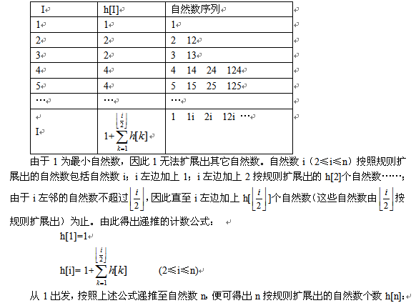
【方法三】
用递推，用h(n)表示自然数n所能扩展的数据个数，则h(1)=1, h(2)=2, h(3)=2, h(4)=4, h(5)=4, h(6)=6, h(7)=6, h(8)=10, h(9)=10.分析以上数据，可得递推公式：h(i)=1+h(1)+h(2)+…+h(i/2)。此算法的时间度为O(n*n)。
设h[i]-i按照规则扩展出的自然数个数(1≤i≤n)。下表列出了h[i]值及其方案：

Slide 32
【参考程序】
#include<iostream>
using namespace std;
int h[10001];
int main()
{
int n;
cin >> n;
for (int i = 1; i <= n; i++) //按照递增顺序计算扩展出的自然数的个数
{
h[i] = 1; //扩展出的自然数包括i本身
for (int j = 1; j <= i/2; j++)
//i左边分别加上1…自然数 按规则扩展出的自然数
h[i] += h[j];
}
cout << h[n];
return 0;
}

Slide 33
【方法四】
是对方法三的改进，我们定义数组s，s(x)=h(1)+h(2)+…+h(x),h(x)=s(x)-s(x-1)，此算法的时间复杂度可降到O(n)。
【参考程序】
#include<iostream>
using namespace std;
int h[1001],s[1001];
int main()
{
int n;
cin >> n;
for (int i = 1; i <= n; i++)
{
h[i] = 1 + s[i/2];
s[i] = s[i-1] + h[i]; //s是h的前缀累加和
}
cout << h[n];
return 0;
}

Slide 34
【方法五】
还是用递推，只要作仔细分析，其实我们还可以得到以下的递推公式: (1)当i为奇数时，h(i)=h(i-1);
(2)当i为偶数时,h(i)=h(i-1)+h(i/2).
【参考程序】
#include<iostream>
using namespace std;
int h[1001];
int main()
{
int n;
cin >> n;
h[1] = 1;
for (int i = 2; i <= n; i++)
{
h[i] = h[i-1];
if (i % 2 == 0) h[i] = h[i-1] + h[i/2];
}
cout << h[n];
return 0;
}

Slide 35
【例题8】错排问题:1575
【问题描述】某人写了n封信和n个信封,如果所有的信都装错了信封。求所有的信都装错信封共有多少种不同情况。
【文件输入】输入n（n <=20）
【文件输出】输出情况总数
【样例输入】2
【样例输出】1
定义函数f(n)表示n个信封和n封信的错排情况数。
1.边界条件：n=1时f(1)=0；n=2时f(2)=1
2.递归公式：f(n)= (n-1)*( f(n-1) + f(n-2))

Slide 36
【例题9】2的幂次方（Noip1998）
【问题描述】
任何一个正整数都可以用2的幂次方表示。例如：
137=2⁷+2³+2⁰
同时约定方次用括号来表示，即ab 可表示为a（b）。
由此可知，137可表示为：
2（7）+2（3）+2（0）
进一步：7= 2²+2+2⁰ （21用2表示）
3=2+20
所以最后137可表示为：
2（2（2）+2+2（0））+2（2+2（0））+2（0）
又如：
1315=2¹⁰ +2⁸ +2⁵ +2+1
所以1315最后可表示为：
2（2（2+2（0））+2）+2（2（2+2（0）））+2（2（2）+2（0））+2+2（0）
【输入格式】
正整数（n≤20000）
【输出格式】
符合约定的n的0，2表示（在表示中不能有空格）
【输入样例】
137
【输出样例】
2(2(2)+2+2(0))+2(2+2(0))+2(0)

Slide 37
2、处理递归定义或解决方法为递归方式的问题
【例题8】：钢板分割问题
设有一块正方形的钢板，现需将它分成n个小正方形。例如，当：
n=2，不可能有解；
n=3，不可能有解。
n=4，可分成4个小正方形钢板。
n=5，不可能有解。
n=6，即一个大的加五个小的。
n=7，即三个较大的加四个小的。
n=8，即一个大的加七个小的。
问题为任给n，求出分成n个小正方形的方法。

Slide 38
【思路点拨】看到问题中给出的这几个图，离目标就已经很近了。稍加分析就可以得出：
①按n=4的方法将1个小正方形分成4个，则增加了3个正方形。
②以n=6为基础，由①可以得出n=9,12,15,……
③以n=7为基础，由①可以得出n=10,13,16,……
④以n=8为基础，由①可以得出n=11,14,17,……
由此可以得出如下的递归算法：
void devide(int i)
{ if(n>8)
{ 分解成四小块；
对于其中一块devide(n-3)
}
else if(n==6)按n=6分割；
else if(n==7)按n=7分割；
else if(n==8)按n=8分割；
}

Slide 39
7、背包问题
【问题描述】
简单的背包问题。设有一个背包，可以放入的重量为s。现有n件物品，重量分别为w1,w2…，wn，（1≤i≤n）均为正整数，从n件物品中挑选若干件，使得放入背包的重量之和正好为s。找到一组解即可。
【输入格式】
第一行是物品总件数和背包的载重量，第二行为各物品的重量。
【输出格式】
各所选物品重量。
【输入样例】
5 10
1 2 3 4 5
【输出样例】
number:1 weight:1
number:4 weight:4
number:5 weight:5

Slide 40
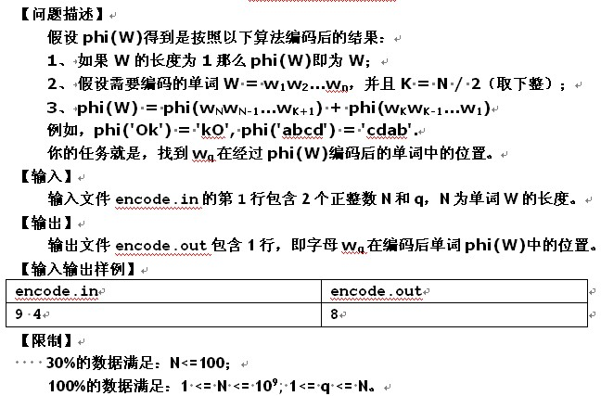
例题9：编码 2980

Slide 41
例题9：编码
题目大意：
假设phi(W)得到是按照以下算法编码后的结果：
如果W的长度为1那么phi(W)即为W；
假设需要编码的单词W=w₁w₂...w_{N}，并且K=N/2（取下整）
phi(W) = phi(w_{N}w_{N-1}...w_{K+1}) + phi(w_{K}w_{K-1}...w₁)
找到w_{q}在经过phi(W)编码后的单词中的位置。

Slide 42
例题9：编码
解题思路：
phi(W) = phi(w_{N}w_{N-1}...w_{K+1}) + phi(w_{K}w_{K-1}...w₁)
按照题目要求递归模拟该元素的位置
函数phi(n, q)表示n个元素中第q个元素经过编码后所在位置，令K=N/2，则
如果n = 1，则phi = 1
如果q <= k，则phi = n – k +phi(k, k – q + 1)
如果q > k，则phi = phi(n – k, n – q + 1)

Slide 43
例题10：无限序列
【问题描述】
我们按以下方式产生序列：
1、开始时序列是： "1" ；
2、每一次变化把序列中的 "1" 变成 "10" ，"0" 变成 "1"。
经过无限次变化，我们得到序列"1011010110110101101..."。
总共有 Q 个询问，每次询问为：在区间A和B之间有多少个1。
任务：写一个程序回答Q个询问
【输入格式】第一行为一个整数Q，后面有Q行，每行两个用空格隔开的整数a, b。
【输出格式】输出共Q行，每行一个回答。
【样例输入】
1
2 8
【样例输出】4
【数据范围】对于30%的数据，1<=Q<=20，1<=a<=b<10000；
对于100%的数据，1<=Q<=5000，1<=a<=b<2^63；

Slide 44
题目分析
我们先看看序列变化规律，S₁ = "1", S₂ = "10", S₃ = "101", S₄ = "10110", S₅ = "10110101", 等等。S_{i}是S_{i+1}的前缀。
序列S_{i}是由序列S_{i-1}和S_{i-2},连接而成的。
即S_{i}=S_{i-1}+S_{i-2} (实际上上是Fibonacci数列)。
找到规律以后，我们可以用递归的方法，求出从位置1到位置X之间所有1的个数，用一个函数F计算，结果为F(b)-F(a-1)。
时间复杂度为：O(Q*log MAX_VAL)
此题需要先找出数学规律，再进用递归实现。主要考查选手的数学思维能力和递归程序的实现。

Slide 45
参考代码
long long num(long long x)
{ if(x==0)return 0;
for(int i=91;i>=0;i--)
if(f[i]<=x)return f[i-1]+num(x-f[i]);
}
int main()
{ f[0]=1;f[1]=1;
for(i=2;i<=91;i++)f[i]=f[i-1]+f[i-2];
cin>>Q;
for(i=1;i<=Q;i++)
{ cin>>x>y;
cout<<num(j)-num(i-1)<<endl;
}
}

